Slide 1
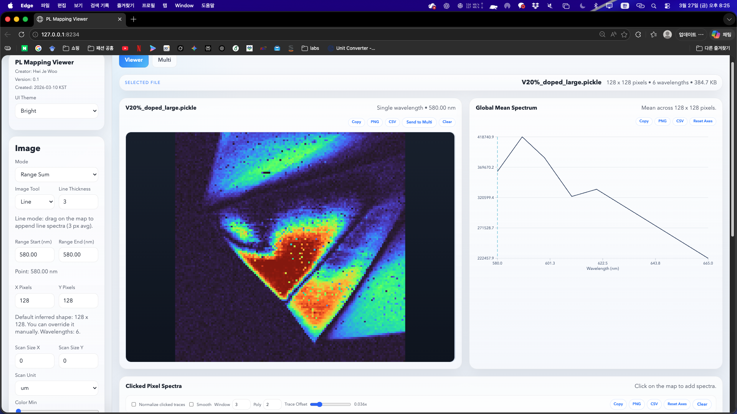
Point -> line으로 변경
Thickness 는 binning 기능입니다.

Slide 2
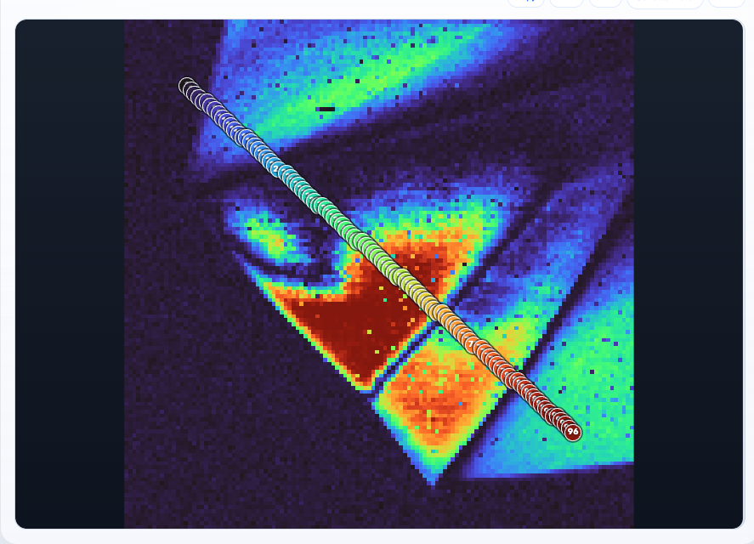
드래그 해서 원하는 라인 프로파일 지정

Slide 3
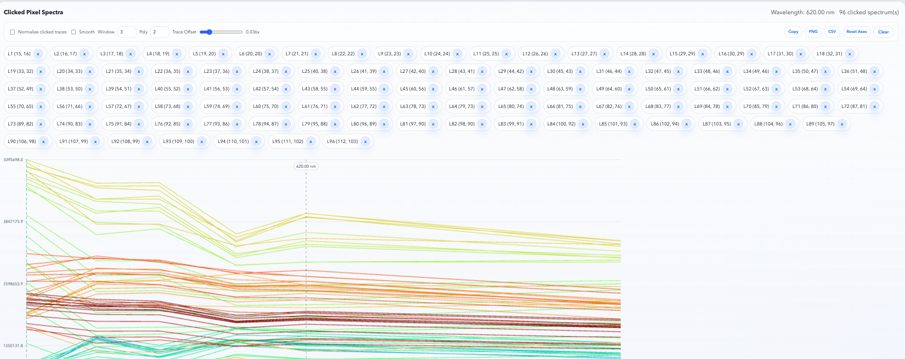
Normalize clicked trace는 uncheck 하셔야 합니다.
csv 버튼 클릭 -> 저장

Slide 4
횡방향으로 뽑으시면 특정 파장에 대한 line profile을 얻고,
종방향으로 뽑으시면, 특정 포인트에 대한 스펙트럼을 얻습니다.

